Slide 1
使用说明
每一页都只需要点按一次。
有些页面设有动画，请耐心等候播放，无需重复点按。
建议结合本部事工简介短片同时使用：先播短片，再使用PPT。
一组事工=一个色系背景；先有事工介绍，最后一页=该组的代祷事项。

Slide 3
我们的事工：媒体宣教
支援年会各部
网页及社交平台营运
【视频与音频制作、文章编辑、
平面设计与动漫】

Slide 4
主席：刘向平牧师
副主席：刘本煌牧师
文书：许定莉传道
财政：刘世彬姐妹
查账：詹家恩弟兄
部员：林燕牧师
黄传腾牧师
翁新兴牧师 王凯麟弟兄
张锦航弟兄 曾健丰弟兄
方友其弟兄 钟增祥弟兄
事工主任：刘婷婷姐妹
音频制作：陈祯翠姐妹
视频制作：陈重均弟兄 陈施彤姐妹
设计与动漫：林佳锦姐妹 许方瑜姐妹
文字与宣传：苏诗湄姐妹
平台维护与开发：
梁一花姐妹 林景鸿弟兄 许定凯弟兄
我们的团队

Slide 5
我们的团队
代祷事项：
与主有密切的关系，与人有美好的团契。
在事工的执行与推展中，由主掌权；有国度异象，同感一灵，殷勤做主工。

Slide 6
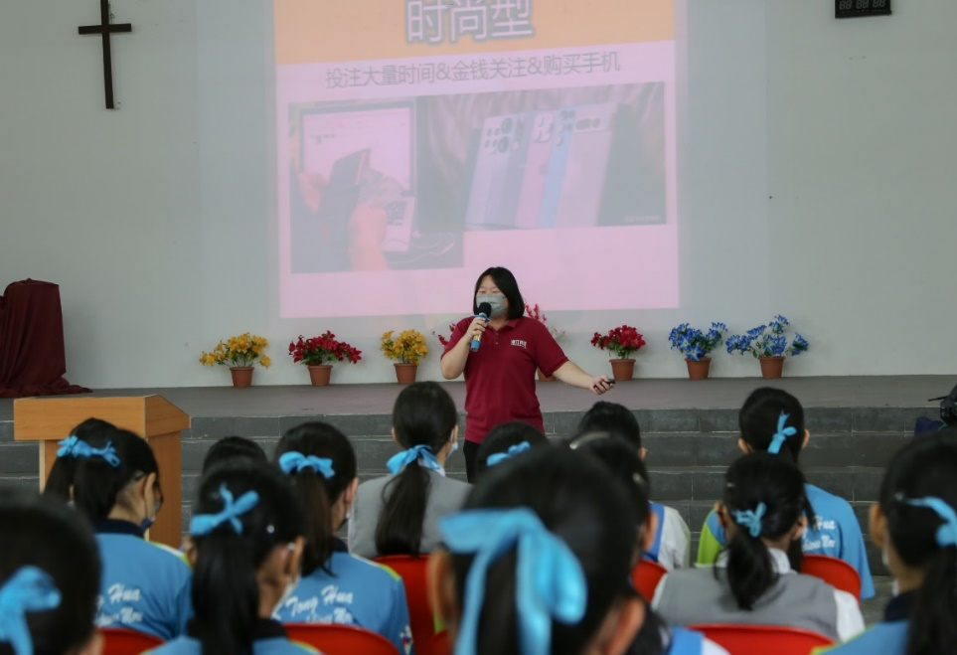
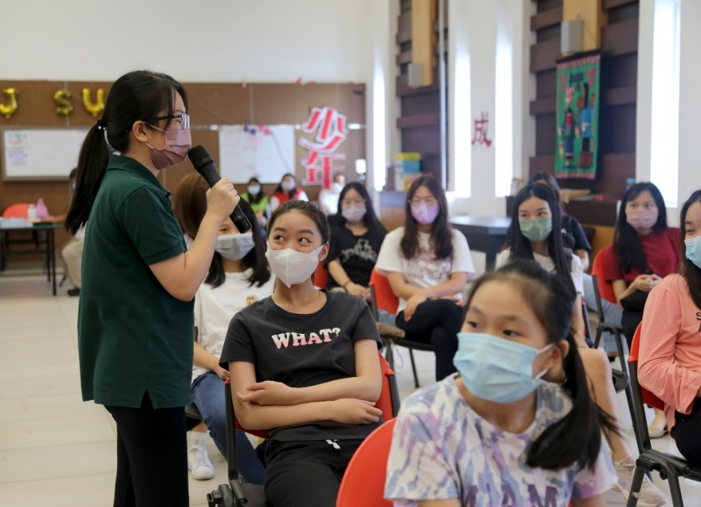
网络文字与宣传（负责同工：苏诗湄姐妹）
教会宣传：传达媒体宣教异象，提供时下更多的传福音管道。
校园宣传：提供媒体素养教育讲座，宣导及传递正确使用网络 资讯，并预防手机瘾或电玩瘾等。

Slide 7
网络文字与宣传（负责同工：苏诗湄姐妹）
多媒体工作坊：教导弟兄姐妹善用手机进行剪辑、设计等技巧。
编写及编辑网站文字内容与文章，包括：FB、IG、各个网站等。

Slide 8
网络文字与宣传（负责同工：苏诗湄姐妹）
代祷事项：
愿上传在网站和社交平台的文章，能触及更多需要者。
有更多机会接触校园及教会团契，并给予媒体素养教导和分享。
有智慧预备和教导多媒体工作坊。

Slide 9
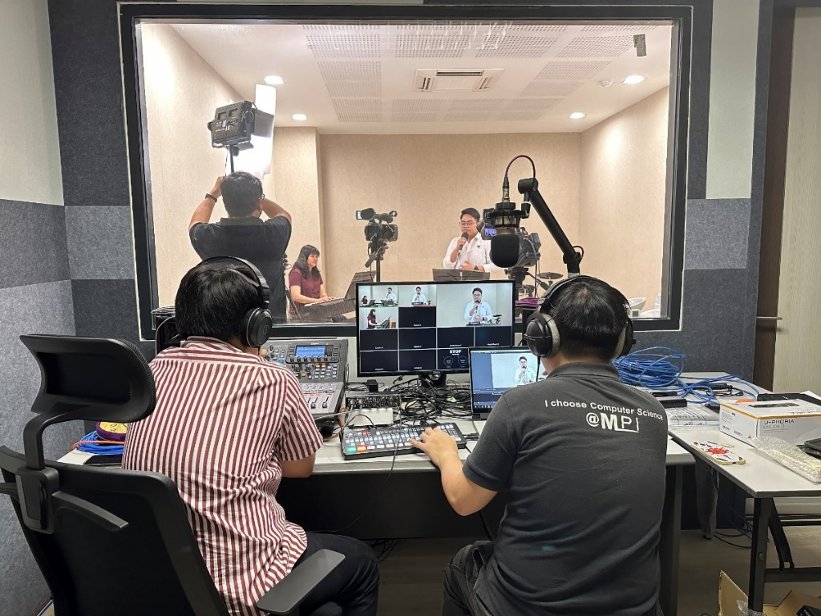
音频节目制作（负责同工：陈祯翠姐妹）
技术支援年会各部，按需要进行录音工作
与年会各部合作，开发不同灵命程度的信仰栽培系列节目（音频/简易视频版）。

Slide 10
音频节目制作（负责同工：陈祯翠姐妹）
录制、剪接、播放《信心旅人》及《YAM✞》网站所需的节目（音频/简易视频版）内容。

Slide 11
音频节目制作（负责同工：陈祯翠姐妹）
Redfm 104.1《天国福音》录制，欢迎收听：
（中）周日晚6:45；（英）周日晚9:15。
录制马来语版Pedoman Harian：供《灵命日粮》网站使用。

Slide 12
音频节目制作（负责同工：陈祯翠姐妹）
代祷事项：
求主带领，与牧者合作开发的新节目能顺利录制，并帮助听众生命成长。
求神兴起更多熟悉马来语及伊班语的弟兄姐妹加入录音行列中。
愿节目主持人的声音能触动人心，在听众的心田撒下好种子。

Slide 13
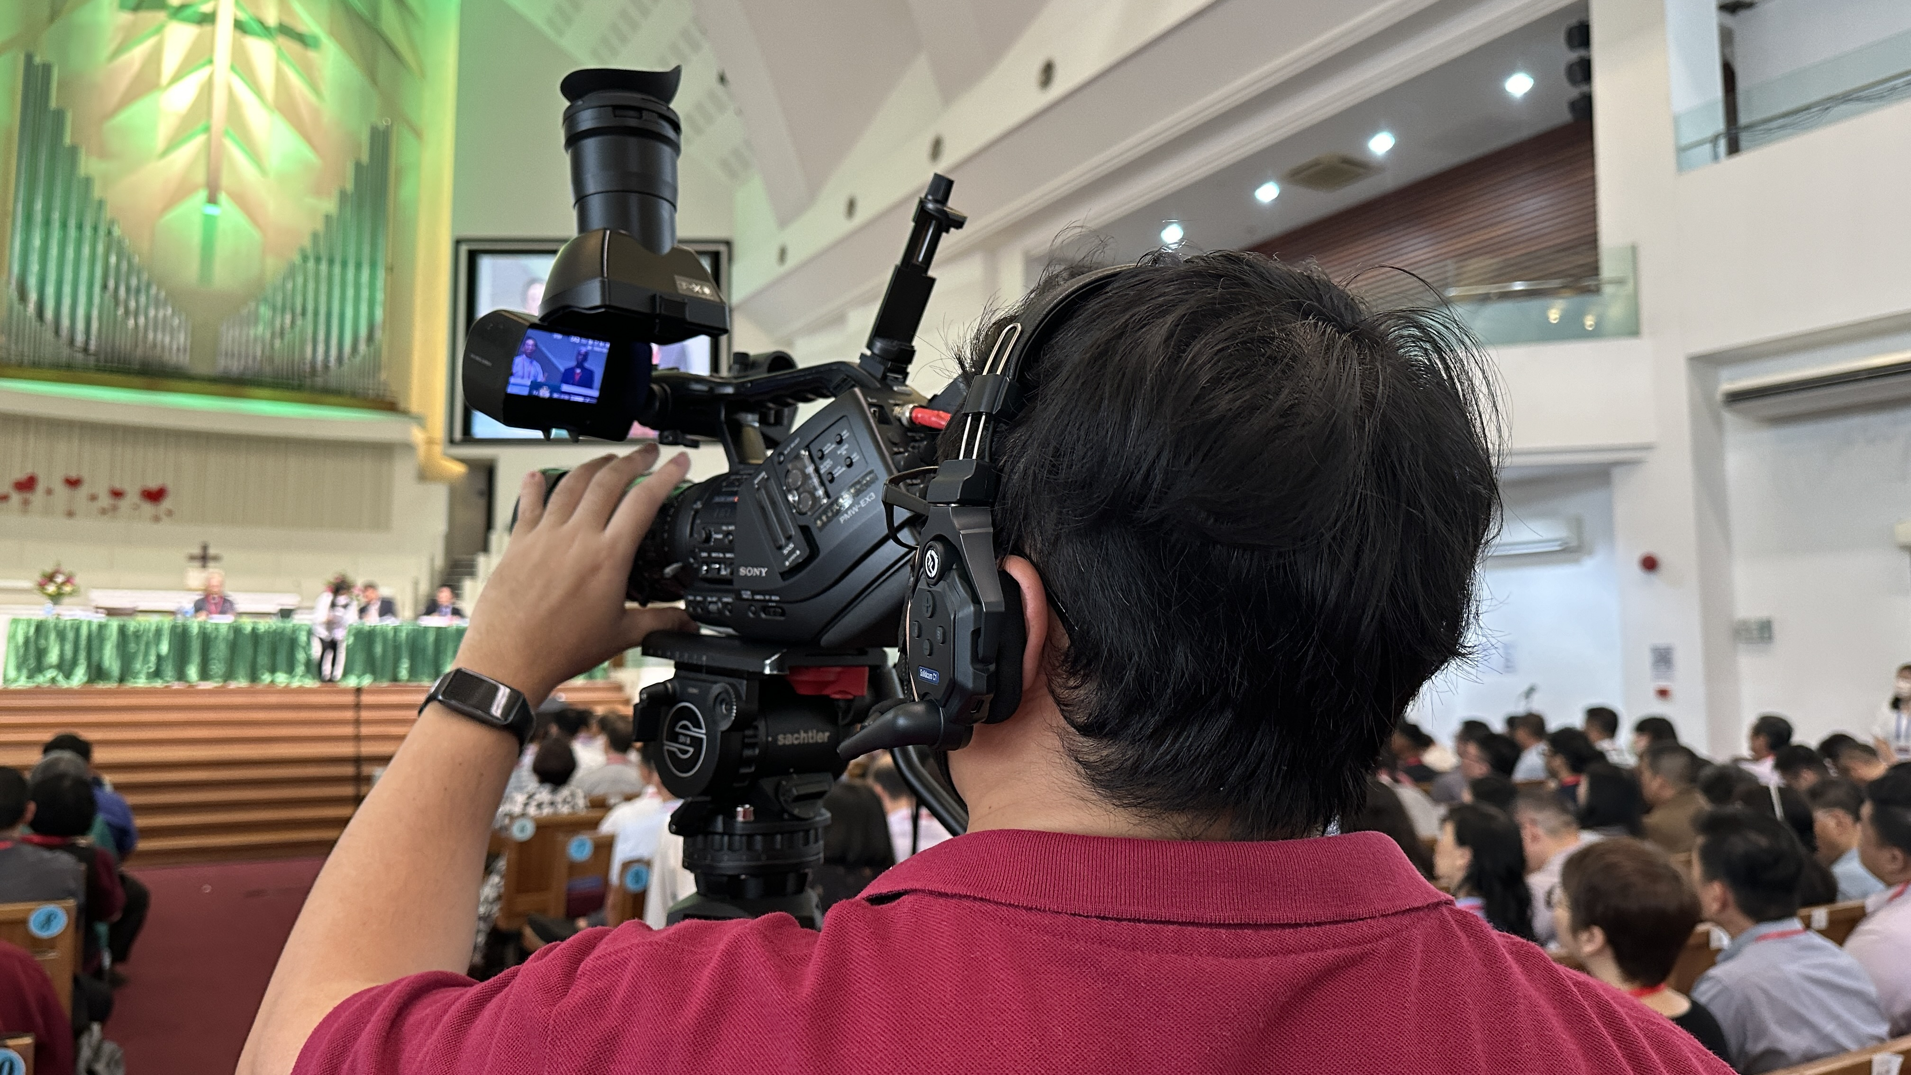
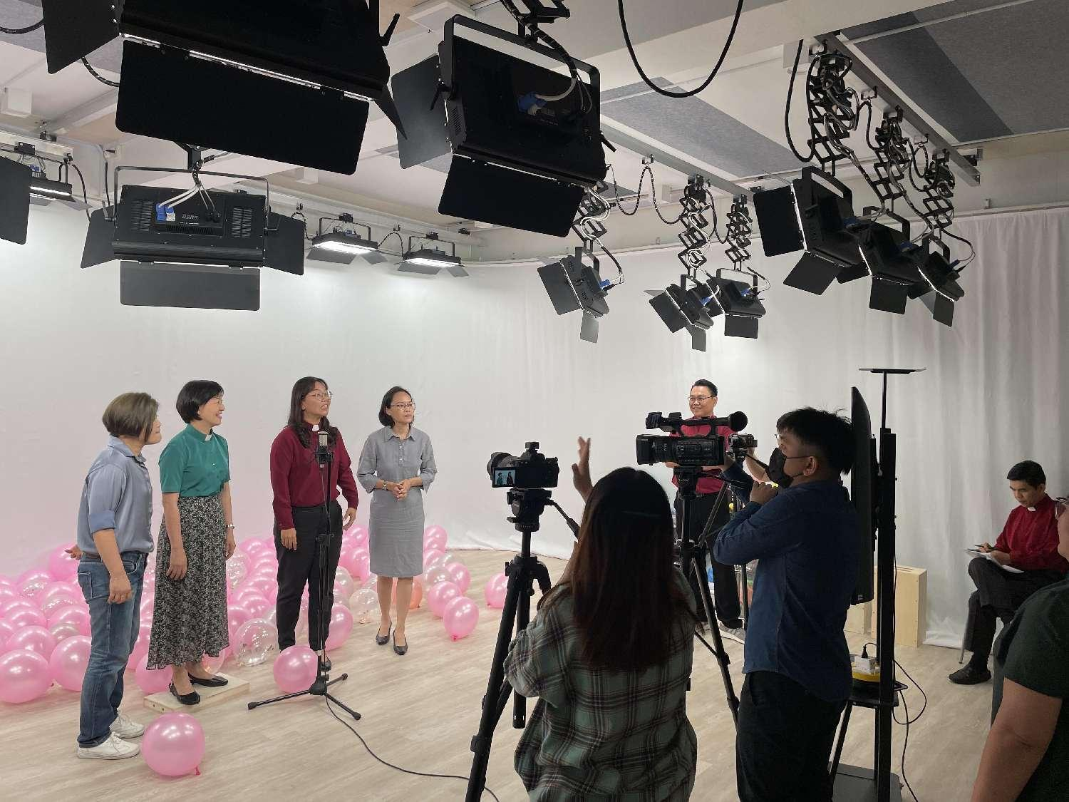
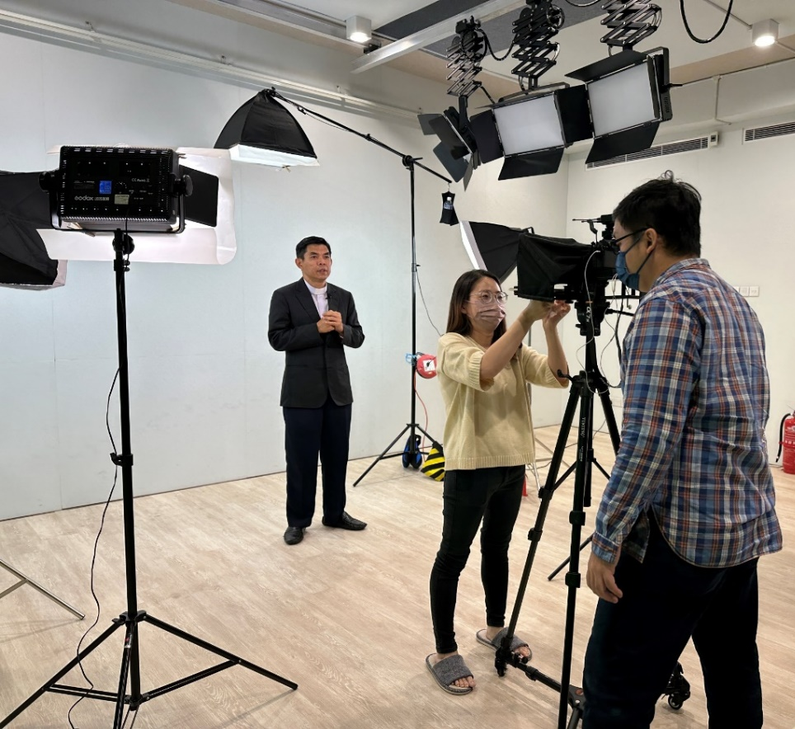
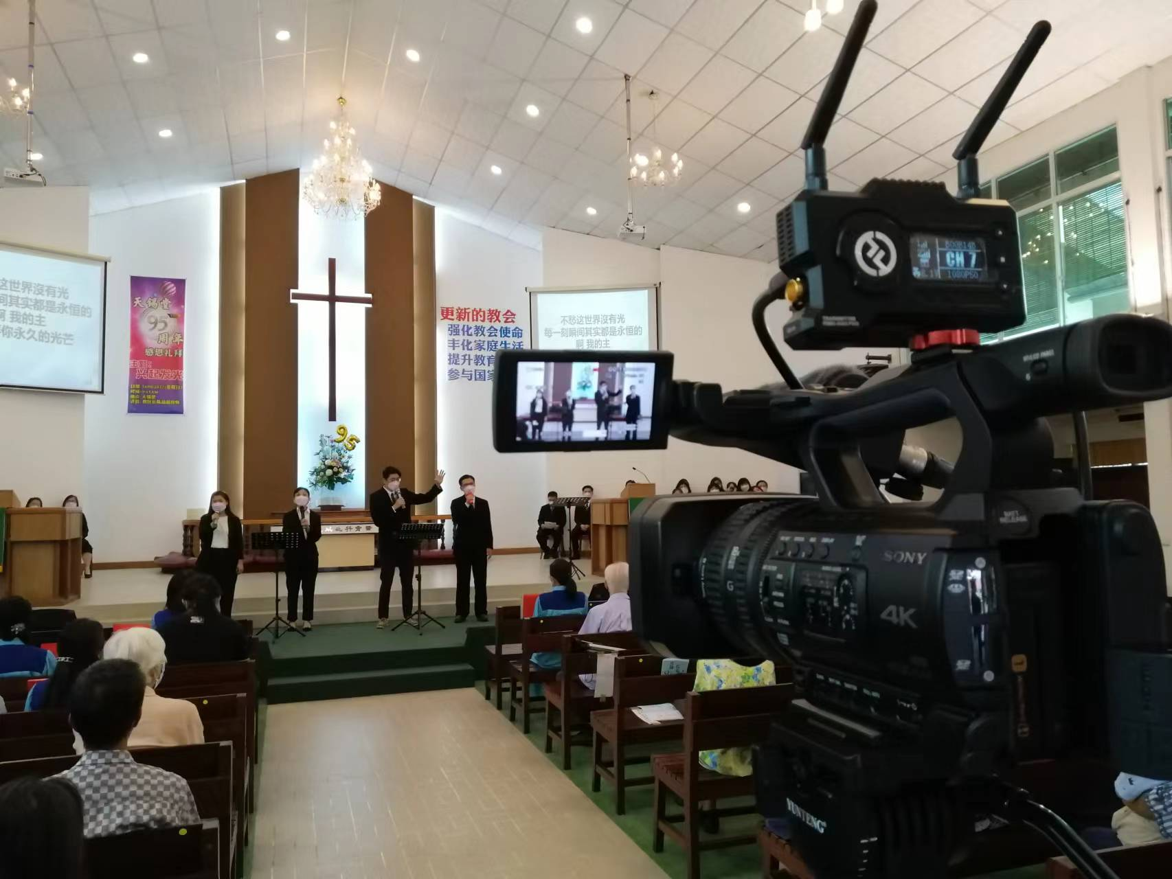
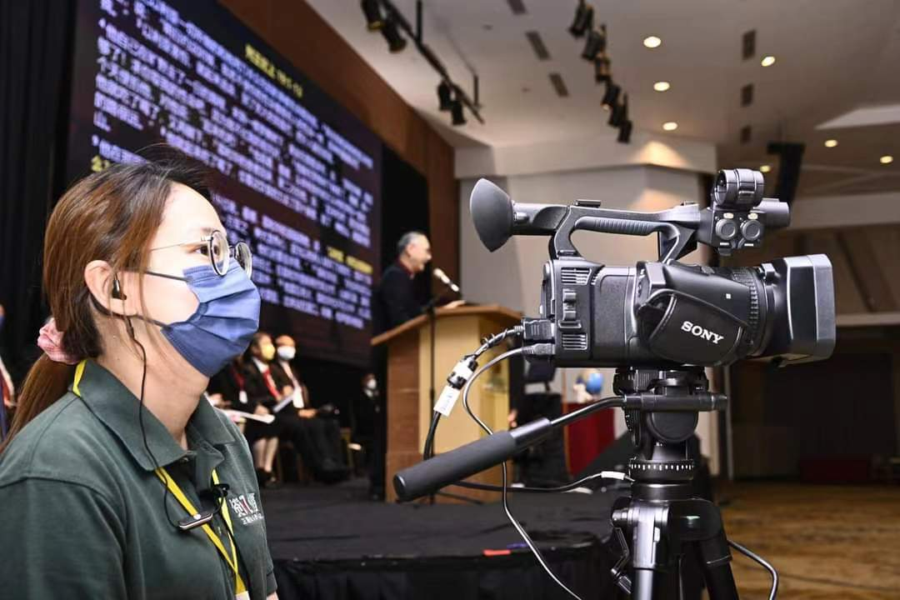
视频制作（陈重均弟兄、陈施彤姐妹）
支援年会各部：进行直播活动、宣传片或活动拍摄及剪辑。

Slide 14
视频制作（陈重均弟兄、陈施彤姐妹）
各类视频节目制作：见证分享、信仰探讨、圣经教导等。

Slide 15
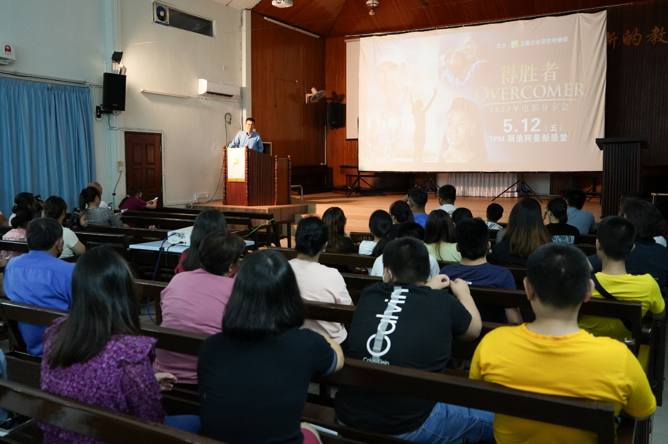
视频制作（陈重均弟兄、陈施彤姐妹）
联办电影会：提供已购公播权的影片供教会做电影会等用途。

Slide 16
视频制作（陈重均弟兄、陈施彤姐妹）
代祷事项：
求神开路使资讯传播部能购得更多适合的福音电影版权。
弟兄姐妹能积极善用福音电影和视频，传扬基督的好消息。
同工们有智慧进行每次的拍摄和剪辑，并能让更多人看到这些影片作品。

Slide 17
设计与动画漫画（林佳锦姐妹、许方瑜姐妹）
支援年会各部和教会：协助设计海报、漫画绘制等。
动画制作：圣经故事、媒体品格素养、动漫福音单张等。

Slide 18
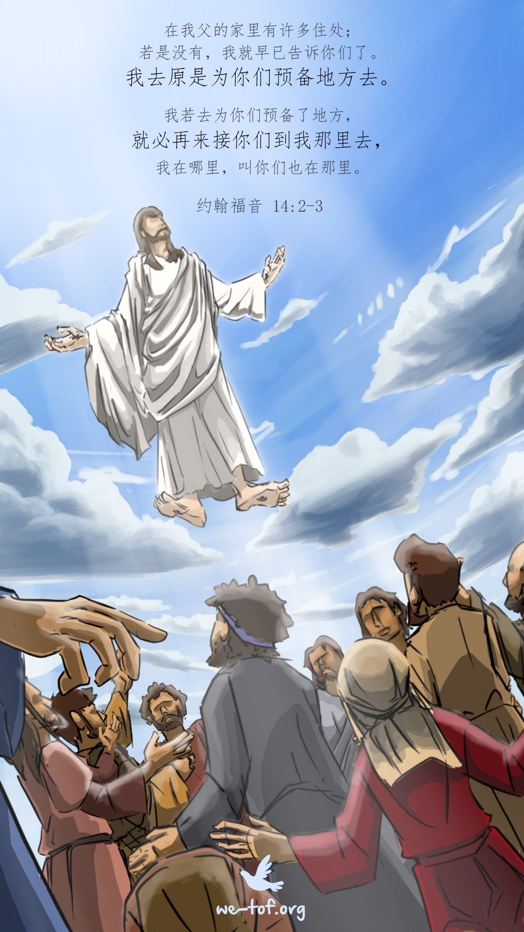
设计与动画漫画（林佳锦姐妹、许方瑜姐妹）
网站及纸版的平面设计，如：各平台/活动/产品宣传、教会PPT背景模板、ZOOM虚拟背景、乐芙美图等。

Slide 19
设计与动画漫画（林佳锦姐妹、许方瑜姐妹）
代祷事项：
为同工有智慧、创意和属灵的敏锐感来绘制每个作品。
愿这些被传播出去的作品都能触动人心，达到安慰和提醒的效果。
有更多喜爱绘画和设计的青少年，善用恩赐成为神国大将。

Slide 20
平台维护与开发 （负责同工：梁一花姐妹、林景鸿弟兄、许定凯弟兄）
更新与维护本部现有的网站、APP、社交媒体账号等。

Slide 21
平台维护与开发 （负责同工：梁一花姐妹、林景鸿弟兄、许定凯弟兄）
技术支援年会各部，包括： 直播活动、编写有声书/网站/资料库系统等。
与年会各部配合维护各部的网页，包括： 年会布道部、教育部、文字事业部的网站等。
处理电脑技术问题、教导多媒体课程，如： 年会ZOOM云会议室管理、PPT制作课程等。

Slide 22
平台维护与开发 （负责同工：梁一花姐妹、林景鸿弟兄、许定凯弟兄）
代祷事项：
愿同工们有智慧编写和管理各网站、社交平台、手机应用程式等。
求神保守这些网站和平台，不受恶者侵略，能正常运作。
借这些管道，将福音种子散播在网友的心田，预备他们的心成为好土，早日得着基督救恩。

Slide 23
媒体宣教的使命 为自己祷告
身为媒体使用者的我们，都能善用网络和资讯。
恳求主让我们有能力和智慧，分辨和提防每天所接收的资讯，特别是不符合圣经教导的价值观。
透过网络媒体，让我们成为基督的见证，使神国因我们得彰显、被拓展！

Slide 24
欢迎扫码了解更多
支持媒体宣教

